Slide 1
第八章 MATLAB 用户界面设计
主要内容
1 图形用户界面的设计原则和步骤
2 GUI和GUIDE
3 使用GUIDE创建GUI界面
4 GUI界面设计实例
Matlab与测量数据处理 中国矿业大学出版社

Slide 2
第七章 MATLAB 用户界面设计
1 图形用户界面的设计原则和步骤
（1）设计原则
由于用户的要求和达到的目的不同，设计出来的界面也就千差万别，设计好的图形界面需要考虑以下因素：
简单性
设计界面时，应力求简洁、清晰地体现界面的功能和特征。删除一些可有可无的设计，保持整洁。图形界面应该直观，尽量减少窗口数目，尽量避免在不同的窗口进行来回切换。
一致性
就是要求界面的风格尽量一致，最好不要和已经存在的界面风格截然相反。
习惯性
就是设计界面时，尽量使用人们熟悉度的标志和符号。
其他因素
另外还要注意界面的动态性能。例如界面的响应要迅速、连续，对长时间运算的要给出等待的时间提示，还要允许用户中断运算，等等。
Matlab与测量数据处理 中国矿业大学出版社

Slide 3
第七章 MATLAB 用户界面设计
1 图形用户界面的设计原则和步骤
（2）一般设计步骤
图形用户界面的设计和程序实现，其过程不是一步到位的，需要反复的修改，才能获得满意的界面，一般步骤如下：
分析界面所需要实现的主要功能，明确设计任务；
画出草图，从使用者和功能实现的角度出发，并上机实现；
编写对象的相应程序，并对实现的功能进行逐项检查。
Matlab与测量数据处理 中国矿业大学出版社

Slide 4
第七章 MATLAB 用户界面设计
2 GUI和GUIDE
（1）GUI程序概述
MATLAB中，用户可以通过两种方法实现GUI的设计。
全命令行的M文件创建GUI。我们知道在MATLAB中，所有对象都可以使用M文件编写。GUI也是一种MATLAB对象，因此，可以使用M文件创建GUI，即通过低级句柄图形对象创建函数，并设置GUI界面下各种交互组件的属性。
使用GUIDE创建GUI程序界面。GUIDE,英文全名是Graphical User Interface Development Environment,直译为图形用户界面开发环境。GUIDE是一种方便高效的集成开发环境，用户只需要通过简单的鼠标拖拽操作，就可以设计出自己的GUI程序界面，因此也是一般用户实现GUI编程的首选方法。
Matlab与测量数据处理 中国矿业大学出版社

Slide 5
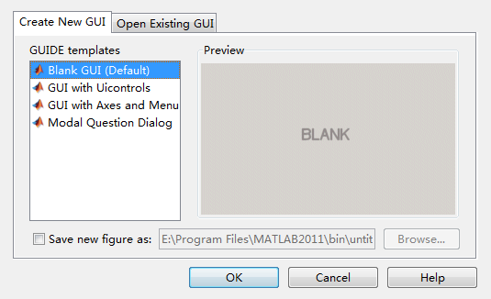
第七章 MATLAB 用户界面设计
2 GUI和GUIDE
（2）GUIDE开发环境
运行MATLAB，选择File菜单New子菜单下的GUI，就会打开一个GUIDE快速启动对话框，如图所示，用户可以选择创建一个新的GUI程序或打开已经存在的GUI程序。
有四个不同的模板供用户选择，它们从上到下依次是：Blank GUI(空白模板)、GUI with Uicontrols(带控件对象的GUI模板)、GUI with Axes and Menu(带坐标轴和菜单的GUI模板)和Modal Question Dialog(带模式问话对话框的GUI模板)。
Matlab与测量数据处理 中国矿业大学出版社

Slide 6
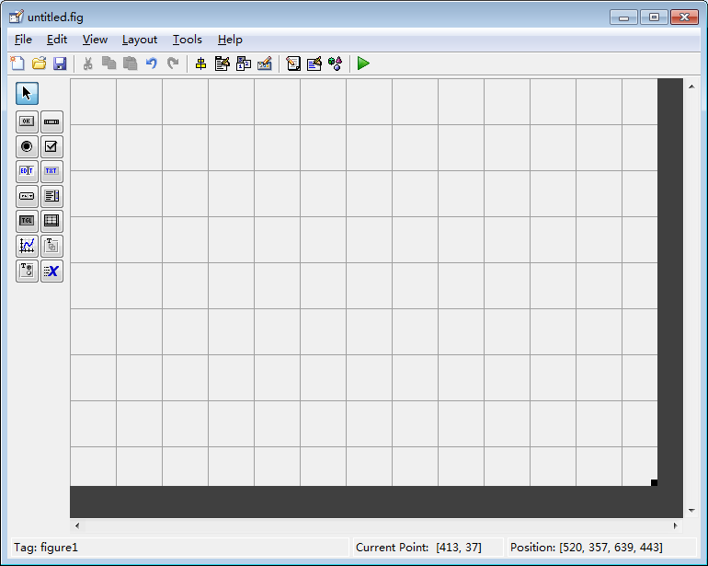
第七章 MATLAB 用户界面设计
2 GUI和GUIDE
（2）GUIDE开发环境
一般情况下选择空白模板就可以了。选择空白GUI，就会打开如图所示的空白的GUIDE设计界面。
在这一界面下，用户可以按照自己的意愿通过点击和拖拽鼠标的方式创建自己的GUI程序界面。
Matlab与测量数据处理 中国矿业大学出版社

Slide 7
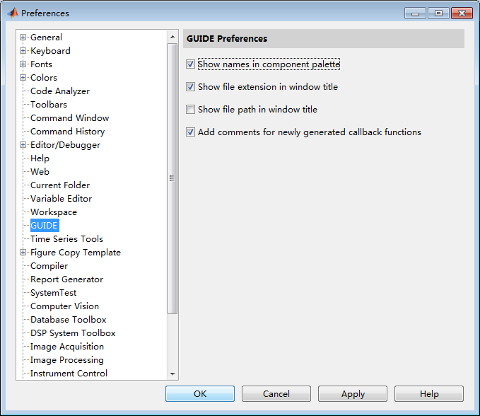
第七章 MATLAB 用户界面设计
3 使用GUIDE创建GUI界面
（1）GUIDE界面
该界面包括顶部的菜单栏、工具条，左侧边栏的组件面板和中心的GUI界面设计区域。
菜单栏提供了许多此界面下操作的菜单项。
工具条中的按钮从左到右依次是:新建、打开、保存、剪切、复制、粘贴、撤销、返回、对象分布和对齐、菜单编辑器、Tab选择顺序编辑器、M文件编辑器、对象属性设置窗口、对象
浏览器和GUI运行按钮。
左侧边栏的组件面板中，
包含了MATLAB图形用户界面程序
的所有交互组件，默认情况下只显
示小图标。
在编程中，用户可以通过选择
File菜单的Preferences项，
在弹出的性能设置对话框中选择
“Show names in component palette”，
如图所示。
Matlab与测量数据处理 中国矿业大学出版社

Slide 8
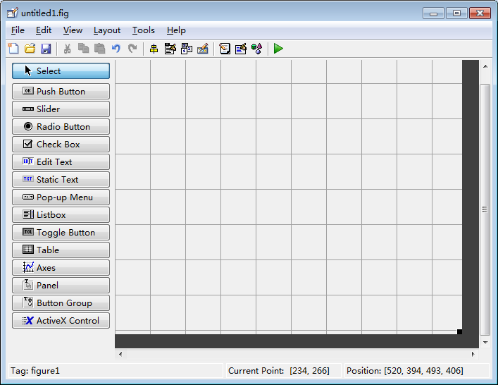
第七章 MATLAB 用户界面设计
3 使用GUIDE创建GUI界面
（1）GUIDE界面
按ok后，GUIDE界面下的交互组件面板将会显示各组件的名称，如图所示。
GUIDE界面的中间区域，是GUI程序界面设计区域，这一区域用来设计和显示用户GUI界面上的各种交互组件的位置。
Matlab与测量数据处理 中国矿业大学出版社

Slide 9
第七章 MATLAB 用户界面设计
3 使用GUIDE创建GUI界面
（2）GUIDE组件和添加组件
MATLAB中支持多种交互组件。左侧组件边框包括：按钮（Push Button）、滚动条（Slider）、单选按钮（Radio Button）、复选框（Check Box）、文本框（Edit Text）、文本标签（Static Text）、下拉菜单（Pop-Up Menu）、下拉列表框（List Box）、双位按钮（Toggle Button）、坐标轴（Axes）、面板（Panel）、按钮组（Button Group）和ActiveX控件（ActiveX Control）。
按钮：按钮是最常用的控件，主要用于响应鼠标单击事件动作。
滚动条：用户通过移动滚动条来改变制定范围内的数值输入，滚动条的位置代表用户输入的数值。
单选按钮：单选按钮与按钮的执行方式没有本质上的区别，只是单选按钮通常是多个按钮一组联合使用。一组单选按钮之间是互相排斥的关系，即一组单选按钮只能有一个按钮有效。
复选框：复选框与单选按钮类似，只是多个复选框可以同时有效。复选框主要用于为程序运行提供模式选择。
文本框：文本框支持用户通过键盘输入字符串，用于为程序运行提供输入参数。
文本标签：文本标签通常作为其他控件的标签使用。
Matlab与测量数据处理 中国矿业大学出版社

Slide 10
第七章 MATLAB 用户界面设计
3 使用GUIDE创建GUI界面
（2）GUIDE组件和添加组件
下拉菜单：下拉菜单类似于一组单选按钮，用户可以选择其中的一个项目来设置程序运行时需要的某个输入的参数的取值。
下拉列表框：下拉列表框类似于一组复选框，用户可以选择其中的多个项目来设置程序运行需要的输入参数。
双位按钮：双位按钮类似于按钮。点击该按钮使按钮下凹，同时调用相应的回调函数。再次点击该按钮使按钮弹起，同样也要调用回调函数。
坐标轴：坐标轴是图形化显示后台程序运行输出结果的区域。
面板：面板和按钮组是容器控件，用来把某些相关的交互控件组织在同一区域内，可以提高GUI界面的组织层次和易用性。
ActiveX控件：ActiveX控件主要用于MATLAB和其他应用程序的交互。
Matlab与测量数据处理 中国矿业大学出版社

Slide 11
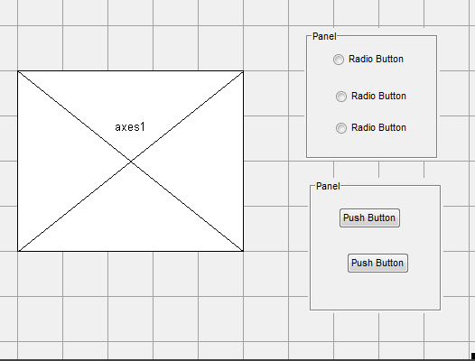
第七章 MATLAB 用户界面设计
3 使用GUIDE创建GUI界面
（2）GUIDE组件和添加组件
向GUI界面中添加交互组件，有两种方法可以实现：
选择左侧栏面板中响应的交互组件，
然后在设计区域单击鼠标左键，就可
以把该组件添加到设计区域的相应位置。
单击鼠标选择某种交互组件后，保持
鼠标左键按下状态，然后拖拽移动鼠标
到设计区域的相应位置后，松开鼠标左
键，相应的组件就添加到设计区域相应
的位置。
创建了一个简单的GUI界面，
包含一个坐标轴，两个面板容器，其中
一个放置三个单选按钮，另外一个放置
两个命令按钮。
Matlab与测量数据处理 中国矿业大学出版社

Slide 12
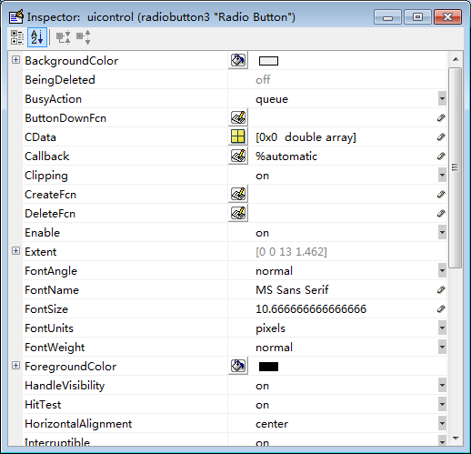
第七章 MATLAB 用户界面设计
3 使用GUIDE创建GUI界面
（3）组件属性的设置及分布和对齐
创建了GUI界面需要的各个交互组件并调整大概位置后，就需要设置这些组件的属性，双击组件会弹出该组件的属性设置窗口，如图所示。
Matlab与测量数据处理 中国矿业大学出版社

Slide 13
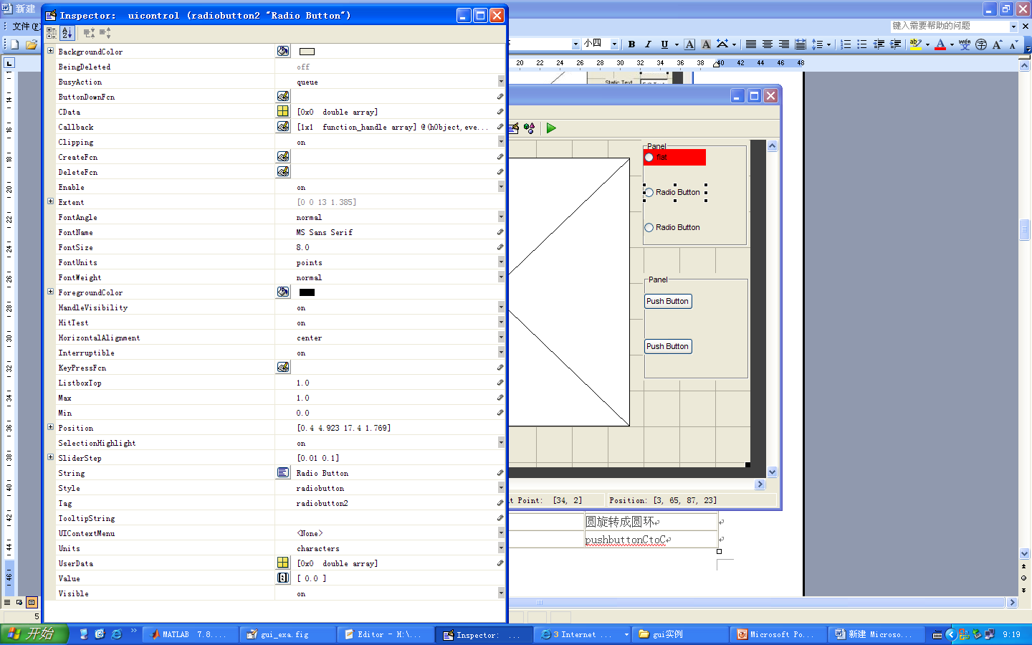

Slide 14
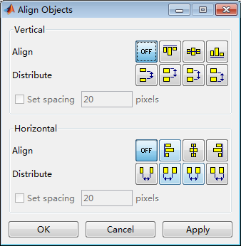
第七章 MATLAB 用户界面设计
3 使用GUIDE创建GUI界面
（3）组件属性的设置及分布和对齐
设置组件的分布和对齐方式，首先按下ctrl键，通过鼠标选择多个需要设置分布对齐方式的组件，单击工具条中的分布对齐设置按钮，就会弹出如图所示的对象对齐设置窗口。
Vertical代表垂直方向，Horizontal代表水平方向
Matlab与测量数据处理 中国矿业大学出版社

Slide 15
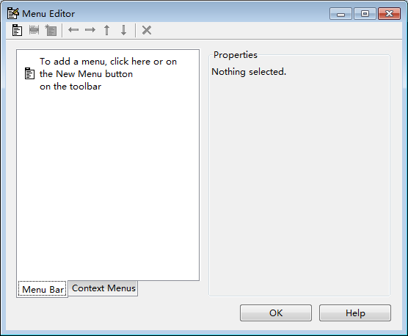
第七章 MATLAB 用户界面设计
3 使用GUIDE创建GUI界面
（4）创建菜单
GUIDE能够创建两种类型的菜单：在图形窗口菜单栏中显示的菜单栏菜单；用户右击图形对象时弹出的文本菜单。用户可以使用菜单编辑器来创建这两种类型的菜单。菜单编辑器窗口如图所示。
菜单编辑器左下角有两个按钮，
第一个是创建下拉菜单，
第二个是创建右键弹出菜单。
窗口顶部有一排操作按钮，
从左到右依次是：新建菜单、
新建子菜单、新建右键菜单、
将选中的菜单左移、
将选中的菜单右移、
将选中的菜单上移、
将选中的菜单下移、
删除选中的菜单。窗口左侧中央部分为显示当前创建的菜单和子菜单，窗口右侧是当前选定菜单的属性设置区。
Matlab与测量数据处理 中国矿业大学出版社

Slide 16
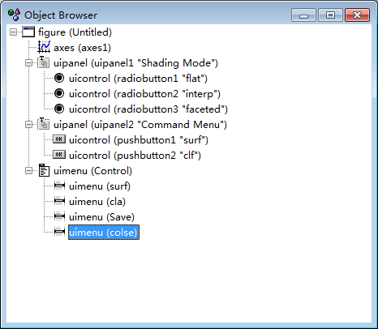
第七章 MATLAB 用户界面设计
3 使用GUIDE创建GUI界面
（5）对象浏览器
搭建完GUI界面，用户可以利用对象浏览器查看当前GUI界面下包含的所有组件、菜单项、快捷菜单项等。从GUI设计窗口的工具栏上选择Object Browser命令按钮，或View菜单下的Object Browser子菜单，就可以打开对象浏览器。如图所示。
Matlab与测量数据处理 中国矿业大学出版社

Slide 17
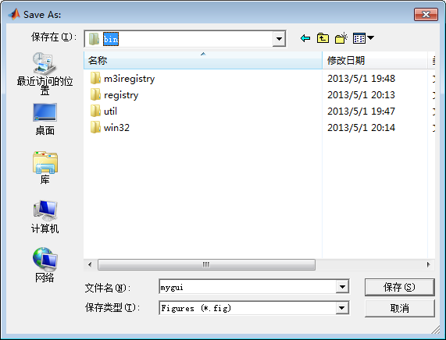
第七章 MATLAB 用户界面设计
3 使用GUIDE创建GUI界面
（6）GUI程序的储存
用户指定好文件名后保存当前GUI设计即可
GUIDE默认情况下把用户的GUI设计保存成两个文件：
一个是二进制的.Fig文件，用来存放搭建GUI界面所有的控件、菜单属性。
另一个是.m文件，用来存放GUI程序响应特定事件时调用的函数。
Matlab与测量数据处理 中国矿业大学出版社

Slide 18
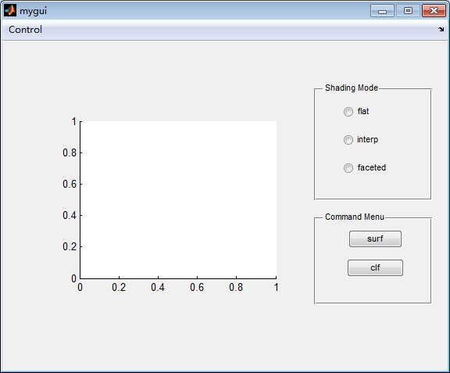
第七章 MATLAB 用户界面设计
3 使用GUIDE创建GUI界面
（7）GUI程序的运行
保存完用户GUI设计后，用户就可以通过工具条的GUI运行按钮来执行Mygui这个GUI例子，执行后出现如图所示的GUI界面。
Matlab与测量数据处理 中国矿业大学出版社

Slide 19
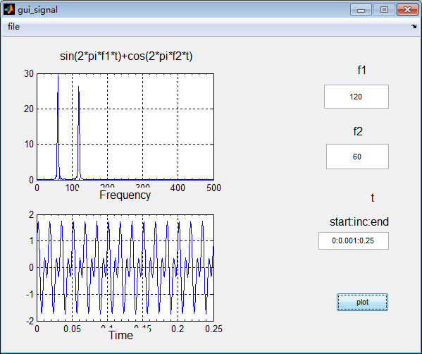
第七章 MATLAB 用户界面设计
4 GUI界面设计实例
例 设计一个简单信号分析仪的程序，要求根据输入的两个频率和时间间隔，计算函数 x=sin(2πf₁t)+cos(2πf₂t) 的值，并对函数进行快速傅立叶变换，最后分别绘制时域和频域的曲线。
Matlab与测量数据处理 中国矿业大学出版社

Slide 20
第七章 MATLAB 用户界面设计
4 GUI界面设计实例
（一）设计图形界面
设计步骤：
  在布局编辑器中布置控件：本例中使用了2个坐标系、3个文本编辑框、1个按钮和3个静态文本框；
  使用几何位置排列工具对控件的位置进行调整：
  设计控件的属性：为显示美观，首先将文本编辑框和静态文本框的字号分别设置为20和16，将3个静态文本框的标题分别改为“频率1”、“频率2”和“时间”，将按钮的标题改为“绘图”。
  设置其他绘图属性。如设置主窗口的标题为“信号分析仪”。
Matlab与测量数据处理 中国矿业大学出版社

Slide 21
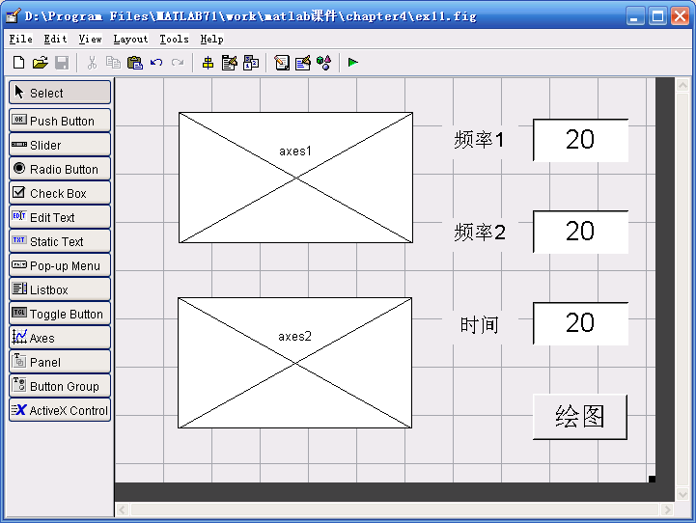
第七章 MATLAB 用户界面设计
4 GUI界面设计实例
Matlab与测量数据处理 中国矿业大学出版社

Slide 22
第七章 MATLAB 用户界面设计
4 GUI界面设计实例
（二）设置控件的标识
控件的标识(Tag)用于对各控件的识别。每个控件在创建时都会由开发环境自动产生一个标识，在程序设计中，为了编辑、记忆和维护的方便，一般为控件设置一个新的标识。
本例设置第一个坐标轴的标识为：frequency_axes, 用于显示频域图形; 第二个坐标轴的标识为：time_axes, 用于显示时域图形。三个文本编辑框的标识为f1_input, f2_input, t_input,分别用于输入两个频率和自变量时间的间隔。由于不需要返回3个静态文本框和按钮的值，这些控件的标识可以使用缺省值。
Matlab与测量数据处理 中国矿业大学出版社

Slide 23
第七章 MATLAB 用户界面设计
4 GUI界面设计实例
（三）编写代码
GUI图形界面的功能，还是要通过一定的设计思路和计算方法，由特定的程序来实现。为了实现程序的功能，还需要在运行程序前编写一些代码，完成程序中变量的赋值、输入输出、计算及绘图等工作。
1. 设置对象的初始值
分别设置三个文本编辑框的初始值为：
f1_input=20
f2_input=50
t_input=0:0.001:0.5
Matlab与测量数据处理 中国矿业大学出版社

Slide 24
第七章 MATLAB 用户界面设计
4 GUI界面设计实例
2. 编写代码
为按钮的调用函数编写代码，这段代码放在按钮的调用函数pushbutton1_Callback()中，代码包括以下部分：
（1） 从GUI获得用户输入的数据。本例中输入的3个数据分别为频率1、频率2和时间间隔。
f1=str2double(get(handles.f1_input,'String'));
f2=str2double(get(handles.f2_input,'String'));
t=eval(get(handles.t_input,'String'));
（2）计算数据。计算函数值，按指定点进行快速傅立叶变换，并计算频域的幅值和频域分辨率。
x=sin(2*pi*f1*t)+sin(2*pi*f2*t);
y=fft(x,512);
m=y.*conj(y)/512;
f=1000*(0:256)/512;
Matlab与测量数据处理 中国矿业大学出版社

Slide 25
第七章 MATLAB 用户界面设计
4 GUI界面设计实例
2. 编写代码
（3）在第一个坐标轴中绘制频域曲线。
axes(handles.frequency_axes)
plot(f, m(1:257))
set(handles.frequency_axes,'XminorTick','on') %显示坐标的最小刻度
grid on
（4）在第二个坐标轴中绘制时域曲线。
axes(handles.time_axes) %选择适当的坐标轴
plot(t, x)
set(handles.time_axes,'XminorTick','on')
grid on
Matlab与测量数据处理 中国矿业大学出版社

Slide 26
第七章 MATLAB 用户界面设计
思考题
1 GUI设计的基本原则是什么？
2 你认为GUI程序设计中最关键的环节是哪些？
3 学习了本章，你对GUI有哪些理解?
4 编写GUI程序时应注意哪些问题？
Matlab与测量数据处理 中国矿业大学出版社

